Slide 1
树形dp

Slide 2
对树上基本信息的求解
sz,fa,dep,…
树的重心
树的直径
树的独立集
树的点覆盖
以上的几个问题的dp状态设法都差不多，都是设dp[u]表示以u的子树为根的xxx信息，再用这些信息把答案表示出来

Slide 3
sz,fa,dep,…
sz[u]=1+sum_v sz[v]
dep[v]=dep[u]+1
fa在dfs(u,v)的时候顺便求出
sz和dep就是树形dp的两种不同实现方式
要求sz[u]，sz[v]必须先求出来，即当前点的dp值依赖于儿子的dp值，所以是自底向上的dp
要求dep[v]，dep[u]必须先求出来，即当前点的dp值依赖于父亲的dp值，所以是自顶向下的dp

Slide 4
树的重心
树的重心定义为在树上选一个点作为根
对这个根的每个儿子的子树大小求一个最大值
要最小化这个最大值
相当于把这个点删掉
然后看树被分裂成很多个连通块，连通块大小最大值要最小
如果有很多个这样的点就随便定一个
Notes:
POJ 1655
CF 1406C

Slide 5
树的重心
设f[i]表示删掉这个点的答案
f[u]=max_v(sz[v],n-sz[u])
sz[u]表示以u为根的子树大小
sz[u]=1+sum_v sz[v]
有点“换根dp”的雏形

Slide 6
树的重心
f[u]=max_v(sz[v],n-sz[u])
sz[u]=1+sum_v sz[v]
代码应该如何实现？对树dfs，然后dfs的过程中求f和sz。

Slide 7
树的重心
树的重心有很多的性质
一个节点是重心的充要条件是把它当作根，它的所有子树大小都不超过总点数的一半。

Slide 8
树的重心
树的重心有很多的性质
一个节点是重心的充要条件是把它当作根，它的所有子树大小都不超过总点数的一半。
重心->不超过一半
反证法，假设u有一个儿子v超过一半，那么让v当重心显然更优

Slide 9
树的重心
树的重心有很多的性质
一个节点是重心的充要条件是把它当作根，它的所有子树大小都不超过总点数的一半。
重心->不超过一半
反证法，假设u有一个儿子v超过一半，那么让v当重心显然更优
不超过一半->重心
反证法，假设u的所有子树大小不超过一半，但u却不是重心，设v是重心，那么v的某个子树大小必然超过一半（画图理解），没有u优

Slide 10
树的重心
树的重心有很多的性质
一个节点是重心的充要条件是把它当作根，它的所有子树大小都不超过总点数的一半。
也可以用此性质求重心，此时只需求sz[u]。

Slide 11
树的重心
树的重心有很多的性质
一棵树最多两个重心，如果有两个，它们一定相邻。

Slide 12
树的重心
树的重心有很多的性质
一棵树最多两个重心，如果有两个，它们一定相邻。
首先证明重心是相邻的，先设u,v都是重心，然后可以通过画图看出来
然后由于树没有环，所以最多只有2个点两两相邻，所以一棵树最多2个重心

Slide 13
树的重心
树的重心有很多的性质
一个节点是重心的充要条件是这个点到树上所有节点的距离和最小。

Slide 14
树的重心
树的重心有很多的性质
一个节点是重心的充要条件是这个点到树上所有节点的距离和最小。
考虑调整法，如果现在这个点不是重心，根据性质 1，它肯定有一个子树超过总点数一半，往那边移一个肯定更优。那么是重心的点都比相邻的不劣，不是重心的点有相邻的优的点，结论正确。
也可以用这个性质求重心。此时dp[u]表示的是u到树上所有节点的距离和。

Slide 15
树的重心
树的重心有很多的性质
往树上加或者删一个叶子，重心最多移一条边。
如果旧重心加点之后不是重心了，显然是包含新点的那颗子树超过总点数一半了，因为只加了一个点，只可能是刚好超过总点数一半，往新点那边移一条边之后这颗子树肯定已经满足要求，不需要再移动了。

Slide 16
树的重心
树的重心有很多的性质
把两个树连起来，新树的重心一定在旧重心的路径之间。

Slide 17
树的重心
树的重心有很多的性质
把两个树连起来，新树的重心一定在旧重心的路径之间。
不妨假设连接的两个点就是两个树原来的根
然后可以发现，仍然可以用调整法，假设原先两个重心分别是 u,v，从 u 开始调整，当目前仍在 u 所在的原先的那颗树中时，肯定是朝着根调整，因为是根那个方向被接入了另一个树导致大小变大
如果还没调整到原先的根，就符合了最大子树小于等于总结点数一半的条件，自然符合性质，这就说明了，如果新重心在原来 u 所在的那个子树上的话，一定在 u 到它原来的根的路径上
同理可以说明，如果新重心在 v 所在的那个子树上，一定在 u 到它原来那个根的路径上，把这两个合起来就是本条性质了

Slide 18
树的直径
树的直径定义为在树上找一对点(u,v)，使得dis(u,v)最大
如果有很多对同为最大那么都是直径
Notes:
POJ 1849

Slide 19
树的直径
树的直径定义为在树上找一对点(u,v)，使得dis(u,v)最大
设f[u]表示从u出发在树上能走出的最长路（如有必要可以再记录u和哪个点走出的最长路），然后再枚举f[u]求dis(u,v)最大的点对
但是和重心类似，直接这样不好dp，设up[u]表示往根方向走，down[u]表示往叶子方向走，f[u]=max(up[u],down[u])
显然往根方向只有一条路，up[v]=up[u]+1
down[u]=max(down[v])+1

Slide 20
树的直径
树的直径也有很多性质
树的直径的两个端点都是叶子

Slide 21
树的直径
树的直径也有很多性质
树的直径的两个端点都是叶子
显然，当然前提是边权是正的

Slide 22
树的直径
树的直径也有很多性质
对树上的任意一点而言，树上与它距离最远的点一定为树的直径的两个端点的其中之一

Slide 23
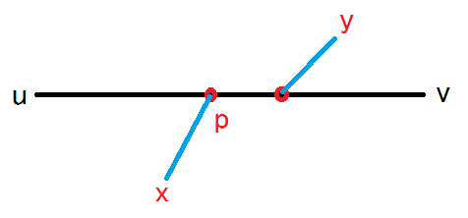
树的直径
树的直径也有很多性质
对树上的任意一点而言，树上与它距离最远的点一定为树的直径的两个端点的其中之一
假设从x出发，离x最远的点是y，直径是(u,v)
分类讨论，如果y在直径外，(x,y)和(u,v)有交点
那么dis(x,y)>dis(x,v)
那么dis(u,y)>dis(u,v)，矛盾

Slide 24
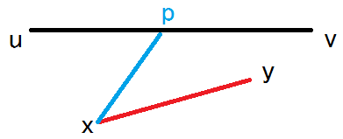
树的直径
树的直径也有很多性质
对树上的任意一点而言，树上与它距离最远的点一定为树的直径的两个端点的其中之一
假设从x出发，离x最远的点是y，直径是(u,v)
分类讨论，如果y在直径外，(x,y)和(u,v)没有交点
那么dis(x,y)>dis(x,v)
那么dis(p,y)>dis(p,v)
那么dis(u,y)>dis(u,v)，矛盾

Slide 25
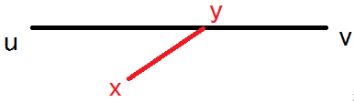
树的直径
树的直径也有很多性质
对树上的任意一点而言，树上与它距离最远的点一定为树的直径的两个端点的其中之一
假设从x出发，离x最远的点是y，直径是(u,v)
分类讨论，如果y在直径上，显然矛盾

Slide 26
树的直径
树的直径也有很多性质
对树上的任意一点而言，树上与它距离最远的点一定为树的直径的两个端点的其中之一
利用这个性质，我们可以dfs两次树，求树的直径
先任选一个点开始在树上走，走到的最远的点就是树的直径的其中一个点，在从这个点开始又在树上走，走到的最远的点就是树的直径的另外一个点
注意这种方法适用需要保证边权都是非负数

Slide 27
树的直径
树的直径也有很多性质
对于两棵树，如果第一棵树直径两端点为(u,v)，第二棵树直径两端点为(x,y)，用一条边将两棵树连接，那么新树的直径的两端点一定是 u,v,x,y 中的两个点

Slide 28
树的直径
树的直径也有很多性质
对于两棵树，如果第一棵树直径两端点为(u,v)，第二棵树直径两端点为(x,y)，用一条边将两棵树连接，那么新树的直径的两端点一定是 u,v,x,y 中的两个点
分类讨论，看新直径经不经过连接两棵树的边（设为(s,t)）
如果不经过，那么显然新直径是(u,v)或者(x,y)，其他的没有这两个优
如果经过，那么由前一个性质，在第一棵树上找从s出发能走的最远的点，必为u,v之一；在第二棵树上找从t出发能走的最远的点，必为x,y之一

Slide 29
树的直径
树的直径也有很多性质
对于一棵树，如果增删一个叶子，那么最多会改变直径的一个端点

Slide 30
树的直径
树的直径也有很多性质
对于一棵树，如果增删一个叶子，那么最多会改变直径的一个端点
直接套上面那个结论

Slide 31
树的直径
树的直径也有很多性质
如果一棵树有多条直径，那么它们必有公共点

Slide 32
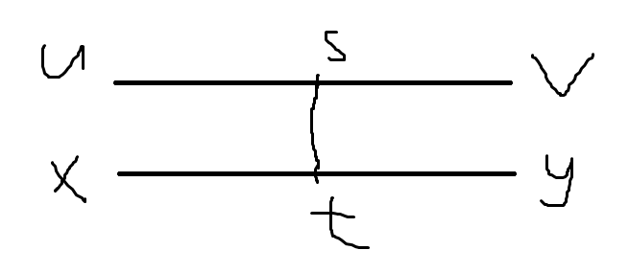
树的直径
树的直径也有很多性质
如果一棵树有多条直径，那么它们必有公共点
如果没有的话看下面这个图，(u,v),(x,y)是两个直径
但是你会发现(u,y)这样走更优，矛盾
当然，前提条件还是边权是正的

Slide 33
树的直径
树的直径也有很多性质
如果一棵树有多条直径，那么它们必交于一点

Slide 34
树的直径
树的直径也有很多性质
如果一棵树有多条直径，那么它们必交于一点
由于两两直径都有公共点
由于是树，所以三条直径两两相交，不交于同一点这种情况不可能成立（会成环）。所以只能多条直径同时交于一个点，证毕。

Slide 35
树的直径
树的直径也有很多性质
任意两条直径一定有且仅有一个极长连续段（可以只是一个点）重合。若两条直径共用一个端点，这个端点也算重合。

Slide 36
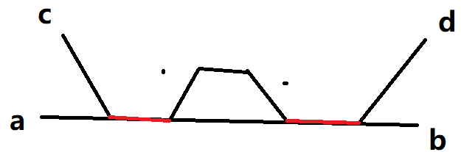
树的直径
树的直径也有很多性质
任意两条直径一定有且仅有一个极长连续段（可以只是一个点）重合。若两条直径共用一个端点，这个端点也算重合。
显然多个连续段会成环

Slide 37
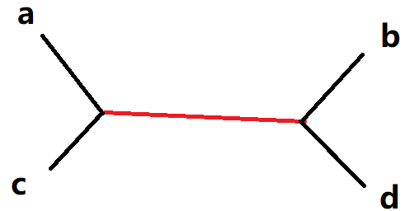
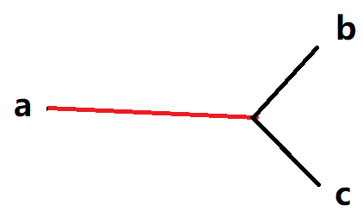

树的直径
树的直径也有很多性质
任意两条直径一定有且仅有一个极长连续段（可以只是一个点）重合。若两条直径共用一个端点，这个端点也算重合。
所以直径相交的情况如下图（并且显然dis(a,s)=dis(c,s)）：

Slide 38
树的直径
定义树的中心为到所有点的距离最大值最小的点
那么树的中心就是从直径的中间那一两个点里面选出
比较显然，当然也可以用dp求树的中心
注意中心和重心是不一样的

Slide 39
树的独立集
在树上找尽量多的点（或者是权值和尽量大），使得这些点互不相邻
或者问这些点互不相邻的方案数之类的
Notes:
洛谷P1352

Slide 40
树的独立集
在树上找尽量多的点，使得这些点互不相邻
我们先考虑这个问题

Slide 41
树的独立集
在树上找尽量多的点，使得这些点互不相邻
我们先考虑这个问题
设f[u]表示在u的子树里面选尽量多的点的数量，使得这些点互不相邻
但是发现这样不太好dp，因为u选不选还是比较影响的
所以设f[u][0/1]表示u选或者不选的答案

Slide 42
树的独立集
在树上找尽量多的点，使得这些点互不相邻
我们先考虑这个问题
那么u不选，u的儿子可以选也可以不选
u选了，u的儿子都不能选
f[u][0]=sum_v max(f[v][0],f[v][1])
f[u][1]=1+sum_v f[v][0]

Slide 43
树的独立集
在树上找尽量多的点，使得这些点互不相邻
我们先考虑这个问题
边界情况是叶子的时候，f[u][1]=1,f[u][0]=0
答案是max(f[root][0],f[root][1])

Slide 44
树的独立集
带权的差不多，就不说了
考虑一下方案数的问题

Slide 45
树的独立集
带权的差不多，就不说了
考虑一下方案数的问题
设f[u][0/1]表示u点选或者不选的方案数

Slide 46
树的独立集
带权的差不多，就不说了
考虑一下方案数的问题
设f[u][0/1]表示u点选或者不选的方案数
f[u][0]=\prod_v (f[v][0]+f[v][1])
f[u][1]=\prod_v f[v][0]
注意叶子不管选或者不选都是1种方案

Slide 47
树的点覆盖
点覆盖边
在树上找尽量少的点，所有边都与选出来的点相连
Notes:
poj1463

Slide 48
树的点覆盖
点覆盖边
在树上找尽量少的点，所有边都与选出来的点相连
设f[u][0/1]表示u选或者不选的答案

Slide 49
树的点覆盖
点覆盖边
在树上找尽量少的点，所有边都与选出来的点相连
设f[u][0/1]表示u选或者不选的答案
u不选，u的儿子必须选
u选了，u的儿子可选可不选
f[u][0]=\sum_v f[v][1]
f[u][1]=1+\sum_v min(f[v][0],f[v][1])

Slide 50
树上背包
回忆max卷积
c[i]=max_j (a[j]+b[i-j])
树上背包的状态一般设为f[i][j]表示以i为根的子树体积为j的答案
那么假设u有很多个儿子v1,…,vk
f[u][·]这个序列就是由f[v1][·],…,f[vk][·]这k个序列再加上u这个位置的物品序列一起做max卷积卷出来的序列

Slide 51
树上背包
主要是复杂度问题
下面举一个例子
并且介绍优化复杂度的4种方法

Slide 52
luoguP2014
给定n门课的学分与先修课程（一个或零个），问选m个课程的最大学分。
如a的先修课是b，那么选a必须也要选b

Slide 53
luoguP2014
显然先修关系构成了一个森林
我们可以为那些没有先修课的课程创造一个假的先修课程，编号为0
0号课程学分也为0
这样就把森林变成一棵树
题目的意思是说树有点权，我们在树上选一个包含树根的大小为m的连通块，使得连通块的点权和最大

Slide 54
luoguP2014
设f[u][i]表示只考虑u的子树中，选i门课的最大学分
由于这里限制选一个连通块，所以f[u][i]再加一个限制就是u必选

Slide 55
luoguP2014
设f[u][i]表示只考虑u的子树中，选i门课的最大学分
由于这里限制选一个连通块，所以f[u][i]再加一个限制就是u必选
那么f[u][i]=a[u]+min_{v1,…,vk是u的儿子，j1+…+jk=i-1} (\sum_t f[vt][jt])
在实现的时候，使用背包，每次把f[v][·]往f[u][·]上面合并（合并就是做max卷积）

Slide 56
luoguP2014
设f[u][i]表示只考虑u的子树中，选i门课的最大学分
由于这里限制选一个连通块，所以f[u][i]再加一个限制就是u必选
那么f[u][i]=a[u]+min_{v1,…,vk是u的儿子，j1+…+jk=i-1} (\sum_t f[vt][jt])
在实现的时候，使用背包，每次把f[v][·]往f[u][·]上面合并（合并就是做max卷积）
然后发现复杂度不太合理，一次max卷积是O(m^2)的
然后一共要卷n次，所以复杂度O(nm^2)
不太合理是因为一般的序列背包复杂度都是O(nm)

Slide 57
luoguP2014
不管怎么说我们还是把代码写出来
void dfs(int u) {
f[u][1]=a[u];
for (int i=head[u];i;i=nxt[i]) {
int v=to[i];
dfs(v);
for (int j=m+1;j>=1;--j)
for (int k=1;k<j;++k)
f[u][j]=max(f[u][j],f[u][j-k]+f[v][k]);
}
}

Slide 58
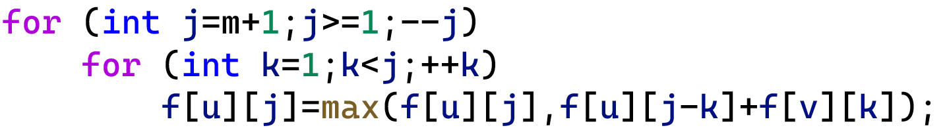
luoguP2014
但是对于这个dp我们可以对范围做限制
显然f[u][·]的上限是min(sz[u],m+1)
并且这个上限是动态的（就是你把v合并到u上去了，u的sz就变大了，不是一来就很大的）
把这个上限应用于点v
那么也有f[v][·]的上限是min(sz[v],j-1)
另外，f[u][j-k]这里也有j-k<=sz[u]，反过来得到k的下限是k>=j-sz[u]，当然k本身有1的下限，所以总的下限是max(1,j-sz[u])

Slide 59
luoguP2014
我们把优化后的代码写出来
void dfs(int u) {
siz[u]=1; f[u][1]=a[u];
for (int i=head[u];i;i=nxt[i]) {
int v=to[i]; dfs(v);
for (int j=min(m+1,siz[u]+siz[v]);j>=1;--j)
for (int k=max(1,j-siz[u]);k<=siz[v]&&k<j;++k)
f[u][j]=max(f[u][j],f[u][j-k]+f[v][k]);
siz[u]+=siz[v];
}
}

Slide 60
luoguP2014
然后我们证明修改循环范围后复杂度变成O(nm)
显然单次合并的复杂度是O(sz[u]*sz[v])，然后合并之后sz[u]+=sz[v]
设获得一棵节点数为s的树花费时间为s^2/2
那么或者一棵节点数为(sz[u]+sz[v])的树花费时间正好是sz[u]^2/2+sz[v]^2/2+sz[u]sz[v]，和前面我们合并的复杂度正好吻合
又因为枚举过程中还对m取min，所以复杂度是O(nm)

Slide 61
luoguP2014
当然把复杂度优化到O(nm)还有很多别的方法
下面介绍另一种更改dp数组含义优化复杂度的方法
直接看代码

Slide 62
luoguP2014
void dfs(int u,int dep) {
for (int i=head[u];i;i=nxt[i]) {
int v=to[i];
for (int j=dep+1;j<=m;++j)
f[v][j]=f[u][j-1]+a[v];
dfs(v,dep+1);
for (int j=dep+1;j<=m;++j)
f[u][j]=max(f[u][j],f[v][j]);
}
}

Slide 63
luoguP2014
这里的f[u][j]表示的是在所有考虑过的点中选j个点并且u点必选并且构成一个连通块的最大点权和
由于答案要求的是选一个包含树根的大小为m的连通块
所以当我们考虑到树中间一个点的时候，它到根这一段每个点都必选
我们用f[u][·]（此时f[u][·]还没有考虑v为根的子树里面的信息）加上v点的物品（v点的物品强制选）作为f[v][·]的初值
然后dfs(v)进去算，出来的时候假设f[v][·]已经算出来了
现在，f[v][·]考虑的物品集合严格包含住了f[u][·]考虑的物品集合

Slide 64
luoguP2014
现在，f[v][·]考虑的物品集合严格包含住了f[u][·]考虑的物品集合
所以f[u][j]=max(f[u][j],f[v][j])
表示的是要不要考虑选v这棵子树的根节点以及下方节点
而不是u里面选k个物品，v里面选j-k个合起来
时间复杂度显然是O(nm)

Slide 65
luoguP2014
最后再介绍把树序列化从而优化复杂度的方法
关于树的序列化我们比较熟悉的是dfs序
并且对于这个树dp的决策，假设u是子树的根，v是u的儿子，我们可以发现的是：
要么选v，并且在v的子树里面做决策
要么跳过v的子树
所以我们可以把树的dfs序求出来，对序列进行dp，dp方程如下：
f[i][j]=max(f[i+sz[dfn[i]]][j],f[i+1][j-1]+a[dfn[i]])，显然是O(nm)的

Slide 66
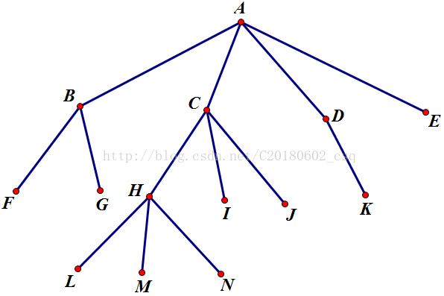
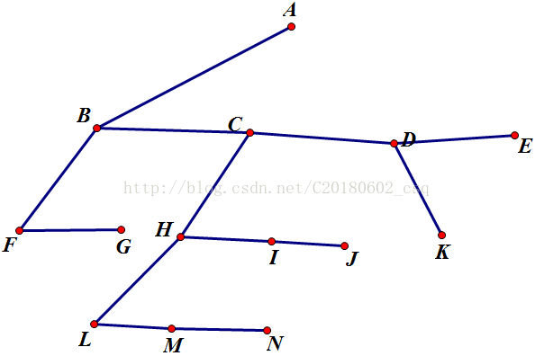
luoguP2014
再介绍多叉树转二叉树
只需要记住：左儿子右兄弟

Slide 67
luoguP2014
再介绍多叉树转二叉树
代码实现，u的第一个儿子son，那么lc[u]=son，u的其他儿子v互相是右儿子

Slide 68
luoguP2014
考虑在转换后的二叉树上dp
设f(i,j)是二叉树上选j个点的最大点权和，原树上就是i和i的兄弟们选j个点的最大点权和

Slide 69
luoguP2014
考虑在转换后的二叉树上dp
那么，f(i,j)=max(f(rc,j),f(lc,k)+f(rc,j-k-1)+w[i])，显然是O(nm^2)的
只是实现更方便

Slide 70
luoguP3360
艺术馆由若干个展览厅和若干条走廊组成。
每一条走廊的尽头不是通向一个展览厅，就是分为两个走廊。
每个展览厅内都有若干幅画，每幅画都有一个价值。
经过走廊和偷画都是要耗费时间的。
警察会在n秒后到达进口，在不被逮捕的情况下你最多能得到的价值。

Slide 71
luoguP3360
显然题目给的是一棵二叉树
经过走廊和偷画的时间相当于点有点权
设f[u][t]表示在u的子树里面偷画，花费t秒能得到的最大价值
f[u][t]=max_k f[lc][k]+f[rc][t-2*w[u]-k] u不是叶子
u是叶子的地方进行0-1背包
由于走的点构成连通块，所以也可以用前面提到的各种方法做优化

Slide 72
bzoj1812
几乎整个 Byteland 王国都被森林和河流所覆盖。小点的河汇聚到一起，形成了稍大点的河。就这样，所有的河水都汇聚并流进了一条大河，最后这条大河流进了大海。这条大河的入海口处有一个村庄——名叫 Bytetown。
在 Byteland 国，有 n 个伐木的村庄，这些村庄都座落在河边。目前在 Bytetown，有一个巨大的伐木场，它处理着全国砍下的所有木料。木料被砍下后，顺着河流而被运到 Bytetown 的伐木场。Byteland 的国王决定，为了减少运输木料的费用，再额外地建造 k 个伐木场。这 k 个伐木场将被建在其他村庄里。这些伐木场建造后，木料就不用都被送到 Bytetown 了，它们可以在运输过程中第一个碰到的新伐木场被处理。显然，如果伐木场座落的那个村子就不用再付运送木料的费用了。它们可以直接被本村的伐木场处理。
注：所有的河流都不会分叉，形成一棵树，根结点是 Bytetown。
国王的大臣计算出了每个村子每年要产多少木料，你的任务是决定在哪些村子建设伐木场能获得最小的运费。其中运费的计算方法为：每一吨木料每千米 1 分钱。n<=100 k<=50 w[i],a[i]<=10000

Slide 73
bzoj1812

Slide 74
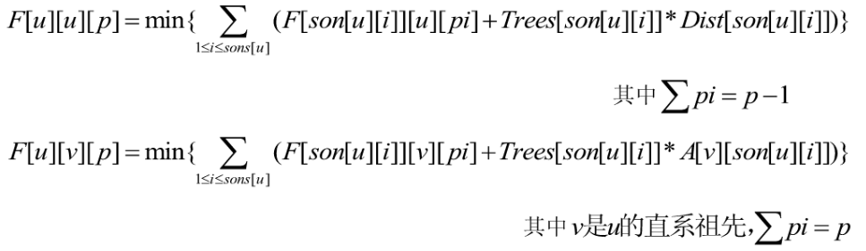
bzoj1812

Slide 75
换根dp
一般来说题目都是让求以每个点为根时的答案
这种题目如果满足可减性（贡献可以减去）可以考虑换根dp
具体来说，先用一次dp求出以u为根的子树内部的dp信息，此dp显然是自底向上的，即用u的儿子的子树信息得到u的子树信息
然后再用一次dp求出以u为真的根的答案
假设我们已知以u为真的根的答案，那么求以v为真的根的答案的时候，只需考虑上一次dp时，v的子树信息，还有就是以u为真的根的答案减去v的子树信息即可（所以要可减性），这是自顶向下的dp

Slide 76
类重心
对每个点i求出树上所有点到i的距离和

Slide 77
类重心
对根来说，所有点到根的距离和等于以所有点为子树的size之和
所以第一次dp设f[u]表示在以u为根的子树中，所有点的size之和
那么f[u]=sz[u]+\sum_v f[v]
假设第一次dp以1号点为根，设g[u]表示所有点到u的距离和
那么g[1]=f[1]
然后假设g[u]已知，考虑g[v]
g[v]=f[v]+((g[u]-(f[v]+sz[v]))+n-sz[v])=g[u]+n-2*sz[v]
当然也可以考虑g[u]变到g[v]，答案怎么变，不过这样想不普适

Slide 78
luoguP3047
给一棵n个点的树，点带权，对于每个节点求出距离它不超过k的所有节点权值和
n<=1e5, k<=20

Slide 79
luoguP3047
第一次dp，设f[u][k]表示在u的子树中，距离u的距离不超过k的权值和
f[u][k]=a[u]+\sum_v f[v][k-1]
第二次dp，设g[u][k]表示答案，假设g[u][k]已知，考虑算g[v][k]
g[v][k]=f[v][k]+(g[u][k-1]-f[v][k-2])

Slide 80
luoguP3047
第一次dp，设f[u][k]表示在u的子树中，距离u的距离不超过k的权值和
f[u][k]=a[u]+\sum_v f[v][k-1]
第二次dp，设g[u][k]表示答案，假设g[u][k]已知，考虑算g[v][k]
g[v][k]=f[v][k]+(g[u][k-1]-f[v][k-2])

Slide 81
luoguP3047
给定一棵n个节点的树，每个节点为黑色或者白色，每个点的答案为包含该点的连通块的白色节点数减黑色节点数的最大值
n<=2e5

Slide 82
luoguP3047
白色减黑色处理成白色点权为1，黑色点权为-1，点权和
设f[u]表示u的子树内部找一个包含u的连通块点权和最大
f[u]=a[u]+\sum_v max(f[v],0)
设g[u]表示答案，假设g[u]已知，考虑算g[v]
g[v]=f[v]+max(0,g[u]-max(0,f[v]))

Slide 83
poj 3585
给定一棵n个节点的树，边有容量，求从每个点出发流到所有点的流量和
n<=2e5

Slide 84
poj 3585
设f[u]表示从u出发流到u的子树内部的最大流量和
f[u]=\sum_v min(w(u,v),f[v])
设g[u]表示答案，假设g[u]已知，考虑算g[v]
g[v]=f[v]+min(w(u,v),g[u]-min(w(u,v),f[u]))
当然注意各种边界情况，如u只有一个儿子的情况，是叶子的情况等

Slide 85
[COCI2014-2015#1] Kamp
有一棵n个点的树，有k个关键点
对于每个点，求：从这个点出发走遍k个关键点的最短距离
n,k<=5e5

Slide 86
[COCI2014-2015#1] Kamp
先假设所有点都是关键点
回忆我们之前的铲雪车问题
如果这个题要求我们回到出发点，那么答案就是所有边的边权*2
但是可以在任意地方停下来，所以答案要减去出发点到树中任意一点的最长距离

Slide 87
[COCI2014-2015#1] Kamp
再考虑某些点是关键点某些点不是的情况
如果这个题要求我们回到出发点，那么答案就是这个点到每个关键点的路径构成的一棵树的边权和*2
但是可以在任意地方停下来，所以答案要减去出发点到任意一个关键点的最长距离
用换根dp分别dp这两个值

Slide 88
[COCI2014-2015#1] Kamp
根据换根dp的套路，我们还是设f1[u]表示仅考虑u的子树内部，u到u的子树内的关键点构成的树的边权和，f2[u]表示仅考虑u的子树内部，u到u的子树内的关键点的最长距离
为了辅助dp，我们再设sz[u]表示u的子树内的关键点个数

Slide 89
[COCI2014-2015#1] Kamp
不难写出dp方程
f1[u]=\sum_v (f1[v]+2*w(u,v)) (sz[v]>0)
f2[u]=max_v (f2[v]+w(u,v)) (sz[v]>0)

Slide 90
[COCI2014-2015#1] Kamp
然后就是设g1[u]表示对整棵树来说，从u出发，经过每个关键点回到u的路程，g2[u]表示对整棵树来说，u到关键点的最长路
然后思考g1[v]和g1[u]的关系

Slide 91
[COCI2014-2015#1] Kamp
然后就是设g1[u]表示对整棵树来说，从u出发，经过每个关键点回到u的路程，g2[u]表示对整棵树来说，u到关键点的最长路
然后思考g1[v]和g1[u]的关系
如果sz[v]=0（即v的子树内没有关键点），那么g1[v]=g1[u]+2*w(u,v)
如果sz[v]=k（即v的子树外没有关键点），那么g1[v]=f1[v]
否则说明0<sz[v]<k，这个时候可以发现g1[v]=g1[u]

Slide 92
[COCI2014-2015#1] Kamp
再考虑g2[v]和g2[u]的关系
如果sz[v]=0，那么g2[v]=g2[u]+w(u,v)
如果sz[v]=k，那么g2[v]=f2[v]
否则说明0<sz[v]<k，这种情况下考虑g2[u]+w(u,v)和f2[v]的关系
但是可能g2[u]已经走了v这个点了，所以不仅要维护最长距离，还要维护最长距离走的是哪个点id，还有次长距离f3,g3

Slide 93
[COCI2014-2015#1] Kamp
g2[v]一开始等于f2[v]，id[v]在f2[v]的dp中弄好
如果g2[u]+w(u,v)>=g2[v]且id[u]!=v，那么就更新g2[v]，id[v]=u
如果g2[u]+w(u,v)>=g2[v]且id[u]=v，那么不能更新g2[v]
如果g3[u]+w(u,v)>=g2[v]，那么就更新g2[v]，id[v]=u
这里的更新g2[v]指的是把g3[v]改成g2[v]，再把g2[v]改了
g3[v]一开始等于f3[v]
如果g2[v]>g2[u]+w(u,v)>=g3[v]且id[u]!=v，那么就更新g3[v]
如果g2[v]>g2[u]+w(u,v)>=g3[v]且id[u]=v，那么不能更新g3[v]
如果g2[v]>g3[u]+w(u,v)>=g3[v]，那么就更新g3[v]

Slide 94
[COCI2014-2015#1] Kamp
最后u点的答案就是g1[u]-g2[u]

Slide 95
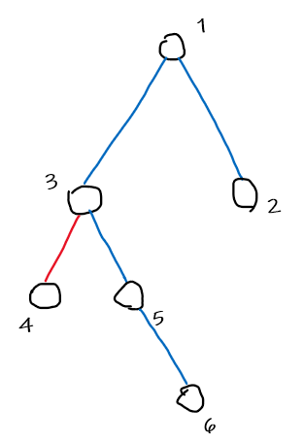
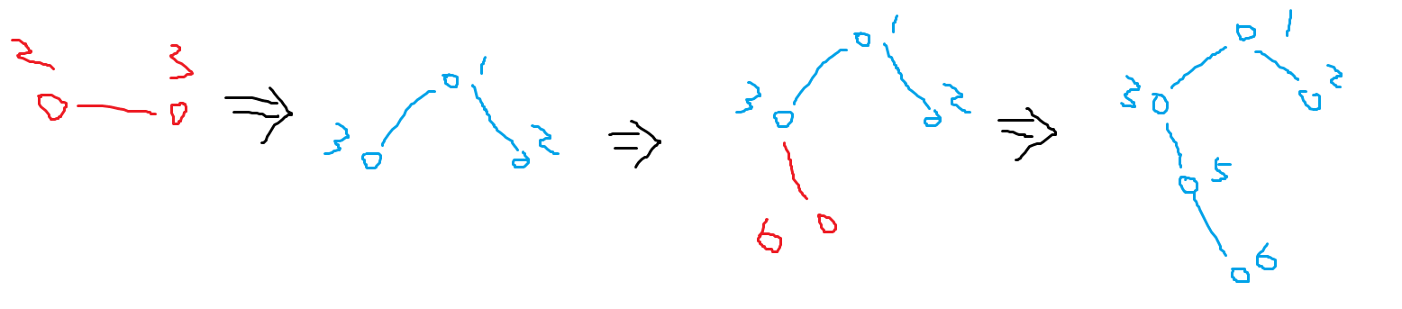
[APIO2014] 连珠线
给一棵树，边有边权，你需要给边指定红蓝两种颜色，使得蓝色边的边权和最大
要求必须满足题目的特殊限制，使得染色后的树能
在题目所给的限制下被生成出来，n<=2e5

Slide 96
[APIO2014] 连珠线
发现蓝线可以被分为长度为2的链
但是在树上，长为2的链有两种情况
一种是3-1-2这样，另一种是3-5-6这样
这两种都可以吗？

Slide 97
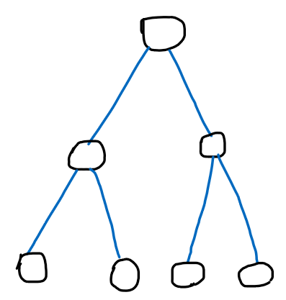
[APIO2014] 连珠线
发现蓝线可以被分为长度为2的链
但是在树上，长为2的链有两种情况
一种是3-1-2这样，另一种是3-5-6这样
这两种都可以吗？
比如下面这个图就不合法了

Slide 98
[APIO2014] 连珠线
我们发现，当根被确定下来之后，蓝线的形态只能是fa[x]-x-son[x]这样的
只有在根的位置有可能是son[x]-x-son[x]
并且对于在根的位置有拐弯的情况，我们也可以选根的儿子作为新的根，这样蓝线的形态就只剩下fa[x]-x-son[x]一种了
所以我们枚举一个根为rt，对每个根开始dp

Slide 99
[APIO2014] 连珠线
设f[u][0/1]表示u的子树内，u不是/是蓝链中点的最大价值
f[u][0]=\sum_v max(f[v][0],f[v][1]+w(u,v))
u不是蓝链中点，那么u到u的儿子可以红边也可以蓝边，如果是蓝边的话那么v是蓝链中点
f[u][1]=f[u][0]+\max_v (f[v][0]+w(u,v)-max(f[v][0],f[v][1]+w(u,v)))
u是蓝链中点，那么u必须选一个儿子作为蓝链的链底，这个儿子不是蓝链中点，其余儿子按照f[u][0]的来转移

Slide 100
[APIO2014] 连珠线
f[u][0]=\sum_v max(f[v][0],f[v][1]+w(u,v))
f[u][1]=f[u][0]+\max_v (f[v][0]+w(u,v)-max(f[v][0],f[v][1]+w(u,v)))
然后就还是换根dp，我们设h[u][v][0/1]表示f[u][0/1]但不考虑u的儿子v
于是h[u][v][0]=f[u][0]-max(f[v][0],f[v][1]+w(u,v))
h[u][v][1]不好减去，可以维护\max_v (f[v][0]+w(u,v)-max(f[v][0],f[v][1]+w(u,v)))的最大值和次大值
实际在做换根的时候，比如说要求g[v][0/1]，就先把h[u][v][0/1]和h[fa[u]][u][0/1]合起来，再当成v的一个儿子添加上去就可以了

